Slide 1
Информация для родителей
«Формирование гигиенических навыков и привычек детей 1,5 - 2 лет»
бюджетное дошкольное образовательное учреждение города Омска
«Детский сад № 211»
Материал подготовили:
воспитатели группы раннего развития
Тумашова О.Н.,
Яцковская Е.В.

Slide 2

Малышам свойственны живой интерес к окружающему, эмоциональность, стремление к самостоятельности - все это создает благоприятные условия для воспитания культурно–гигиенических навыков, имеющих очень большое значение для развития детей.
Важным условием для формирования гигиенических навыков является систематичность и последовательность в действиях ребенка: вымыть руки, надеть нагрудник, сесть за стол и т.д. Взрослый предоставляет ребенку самостоятельность там, где он что-то может сделать сам. Наряду с этим каждый ребенок постоянно нуждается в показе, поощрении и помощи. В начале второго года жизни ребенок должен уметь есть самостоятельно, пользуясь ложкой, есть хлеб с первым блюдом, вытирать рот салфеткой, спокойно сидеть за столом, благодарить за оказанную помощь.
В 1,5-2 года ребенок может снять с себя штанишки, трусики, колготки и сложить большую часть одежды. В значительной степени дети сами умываются, находят свое полотенце по картинке и вытираются.

Slide 3
Дети отличаются большой подражательностью, поэтому взрослому нужно неоднократно показывать, как выполнять новое действие, сопровождая показ пояснениями, чтобы выделить наиболее существенные моменты данного действия, последовательность отдельных операций.
В воспитании культурно-гигиенических навыков важно единство требований между родителями в семье и между сотрудниками детского учреждения и семьей. Поэтому необходимо выработать общие критерии в оценке отдельных действий, установить общий порядок выполнения этих действий, четко определить места расположения вещей, игрушек, порядок их уборки и хранения. И, главное, чтобы ребенок чувствовал внимание и поддержку взрослых при формировании культурно-гигиенических навыков, которые нуждаются в постоянном закреплении.

Slide 4
Как прививать малышам полезные привычки и навыки самообслуживания:
1. Учитывая, что навыки у детей только формируются, старайтесь облегчить ребенку выполнение действий и предупредить нежелательные формы поведения.
2. Хвалите малыша за все. Пусть он будет уверен в том, что он «самый-самый». Необходимо постоянное одобрение малейших проявлений самостоятельности у детей.
3. Не бойтесь перехвалить своего ребенка. Если похвала оправдана, она пойдет только на пользу.
4. Не забывайте о возможностях ребенка. Важно - любой, даже маленький труд должен приносить малышу удовлетворение.
5. Прививайте детям навыки самообслуживания с учетом возрастных особенностей.

Slide 5


Помните:
- Все навыки формируются постепенно
- Лучший пример для подражания - взрослый
У малыша есть свои вкусы и привычки
В игровой форме, обучение проходит легче
Избегайте:
- Необоснованного поторапливания и одергивания детей
- Публичного осуждения малыша за неумения
- Излишнего заигрывания и развлечения во время еды, умывания и т.д.
- Затягивания по времени процесса еды, одевания и т.п.

Slide 6


Умываемся с потешками
Ай, лады, лады
Ай, лады, лады, лады,
Не боимся мы воды!
Чистая водичка
Умоет наше личико,
Вымоет ладошки,
Намочит нас немножко,
Ай, лады, лады, лады,
Не боимся мы воды!
Чисто умываемся,
Маме улыбаемся!
«Умывалочка»
Выходи, водица,
мы пришли умыться!
Лейся на ладошку, понемножку...
Нет, не понемножку - посмелей,
Будем умываться веселей!
Чистые ладошки
Ладушки, ладушки,
С мылом моем лапушки.
Чистые ладошки,
Вот вам хлеб и ложки!

Slide 7

Умываемся с потешками
Водичка, водичка
Водичка, водичка,
Умой мое личико,
Чтобы глазоньки блестели,
Чтобы щечки краснели,
Чтоб смеялся роток!
И кусался зубок!
Зайка
Зайка серый умывается.
Зайка в гости собирается.
Вымыл носик, вымыл хвостик.
Вымыл уши, вытер суше.
Искупаем малыша
Ах, водичка хороша!
Хороша водичка!
Искупаем малыша,
Чтоб сияло личико!

Slide 8

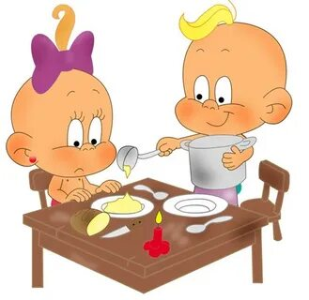
Кушаем с потешками
Люли, люли, люленьки,
Прилетели гуленьки,
Стали гули говорить:
«Чем нам Сонечку кормить?»
Один скажет: «кашкою»,
Другой – «простоквашкою»,
Третий скажет – «молочком,
И румяным пирожком».
Идет коза рогатая
За малыми ребятами.
Кто кашу не ест?
Молоко не пьет?
Забодает, забодает, забодает!

Slide 9
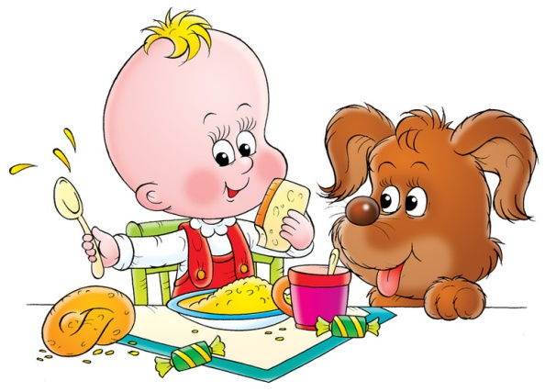
Кушаем с потешками
Наш Ванюша непосед,
Не доест никак обед.
Сели, встали, снова сели,
А потом всю кашу съели.
ВЕСЕЛОЕ КОРМЛЕНИЕ
Кушать нужно всем зверятам,
Птичкам, рыбкам и ребятам,
Открывай пошире ротик,
Мы наполним твой животик.
Ложку за маму, за папу, за деда,
Ложку за бабушку, друга, соседа,
Ложка за мышку, за кошку, за зайчиков,
Ложка за девочек, ложка за мальчиков.

